Slide 1

LEARNING MANAGEMENT SYSTEM

Slide 2
01
CHAPER 01
IT교육기관 '해피잡' 운영에 실제로 사용하는 것을 목표로 제작한
학습관리 시스템 입니다.
관리자/ 강사/ 학생/ 회사대표 사용자 유형에 맞는 다양한
기능들을 지원하여 운영의 효율성을 높이고,
학습효과의 극대화를 기대할 수 있는 시스템 입니다.
# Learning Management System
CHAPTER02
CHAPTER03
CHAPTER04

Slide 3
02
CHAPTER0
#개발 환경
#개발 언어
#개발 도구
CHAPER 02
º Eclipse
º JAVA
º AJAX
º My SQL (5.5)
º JSP
º MYBATIS
º Spring (4.1.2)
º JavaScript
º LOMBOK
º ERDcloud (4.1.2)
º HTML5
º JSON
º SVN
CHAPTER03
º CSS3
º jQuery (3.4)
º XML
CHAPTER04

Slide 4
03
MVC2 Model
CHAPTER0
#Servlet
#Service
#DAO
CHAPTER02
#DB
#Client
CHAPER 03
#JSP
CHAPTER04

Slide 5
#01 ERD 테이블 구성

Slide 6
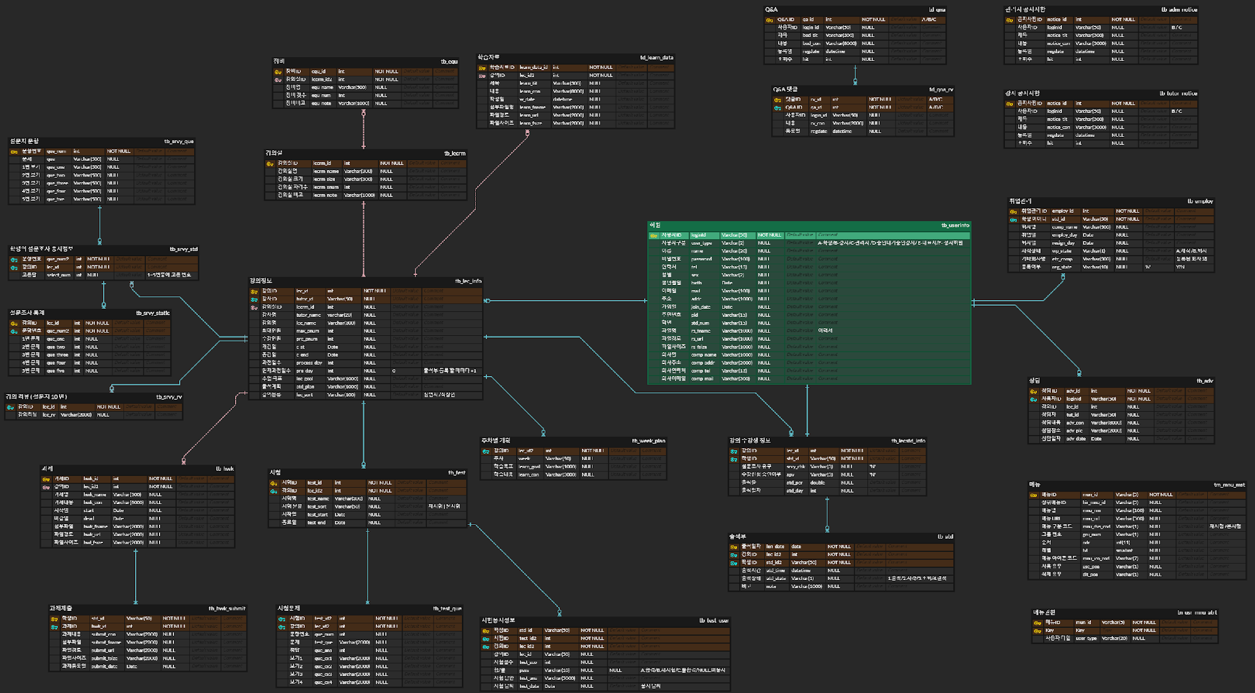

Slide 7
설문통계
관리자
공지사항
강사
공지사항
설문
응시여부
설문지
과제
과제제출
시험문제
시험
시험응시
회원
강의정보
수강생
출석부
취업관리
상담
장비
주차별 계획
학습자료
Q&A 댓글
Q&A
강의실

Slide 8
#02 개발 페이지 소개

Slide 9




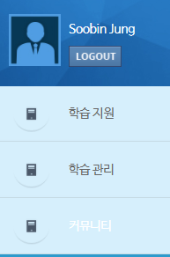
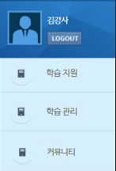
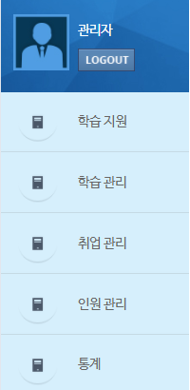
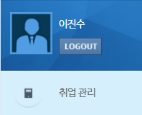

// LOGIN
LMS PROJECT
A = 학생
B = 강사
C = 관리자
E = 대표자
01
권한에 따른 메뉴

Slide 10
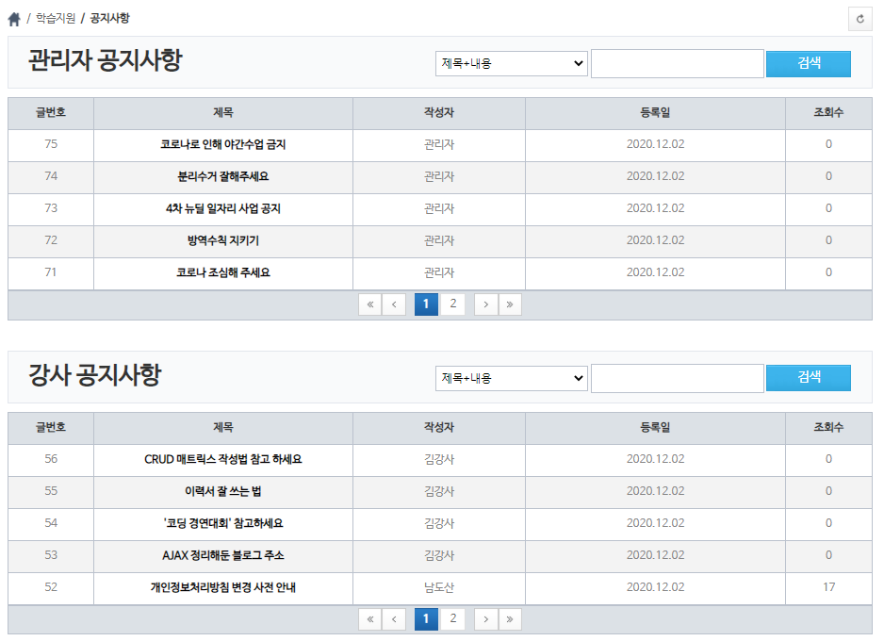
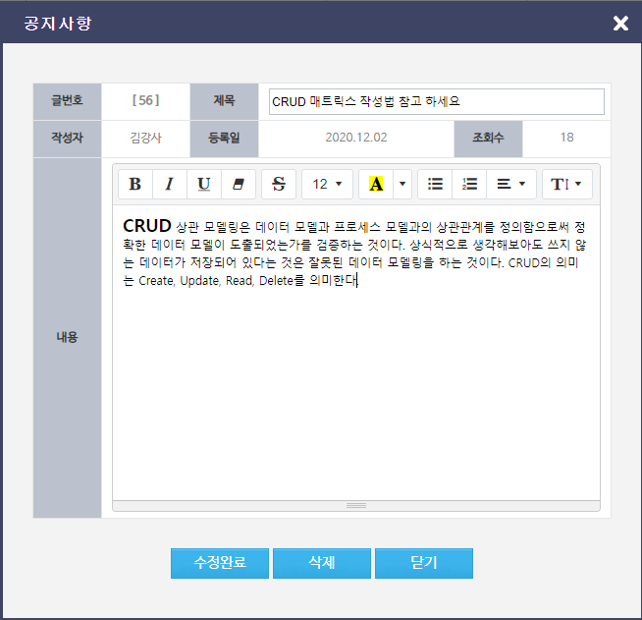
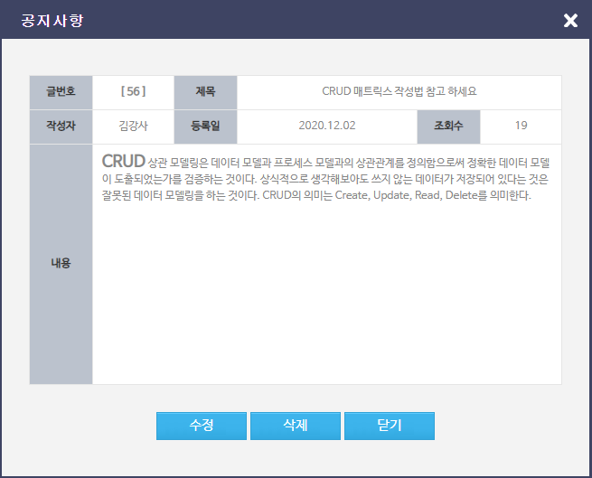
// 공지사항
LMS PROJECT
02

Slide 11
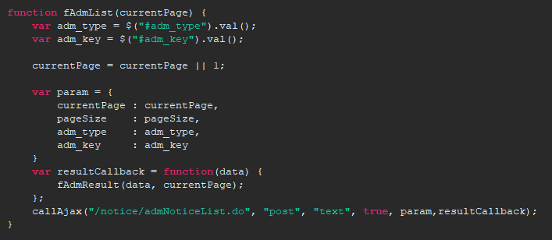
// 공지사항
LMS PROJECT
Ajax
Ajax을 사용한 함수를 이용해서
비동기적으로 구현 했기 때문에
일부 페이지만을
새로고침 할 수 있습니다.
02

Slide 12
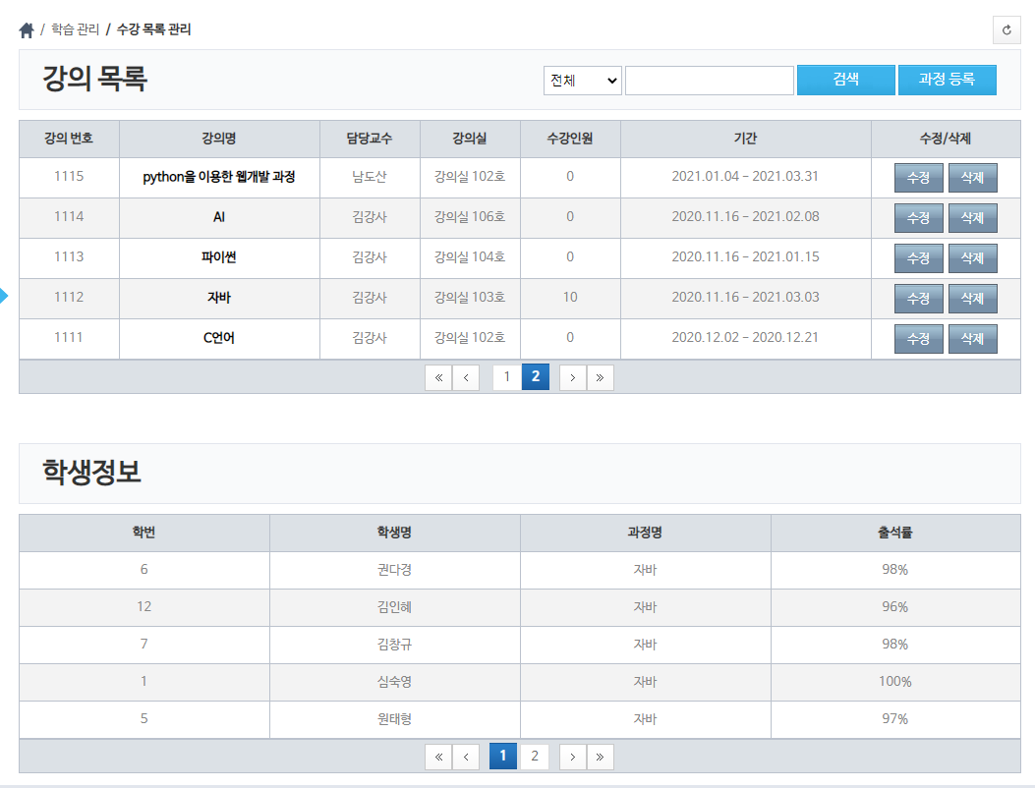
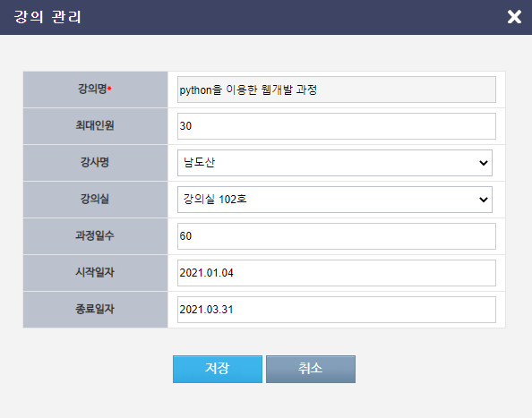
// 강의 관리
LMS PROJECT
관리자는 강의를
개설하고
수정하고
삭제할 수 있습니다
03

Slide 13
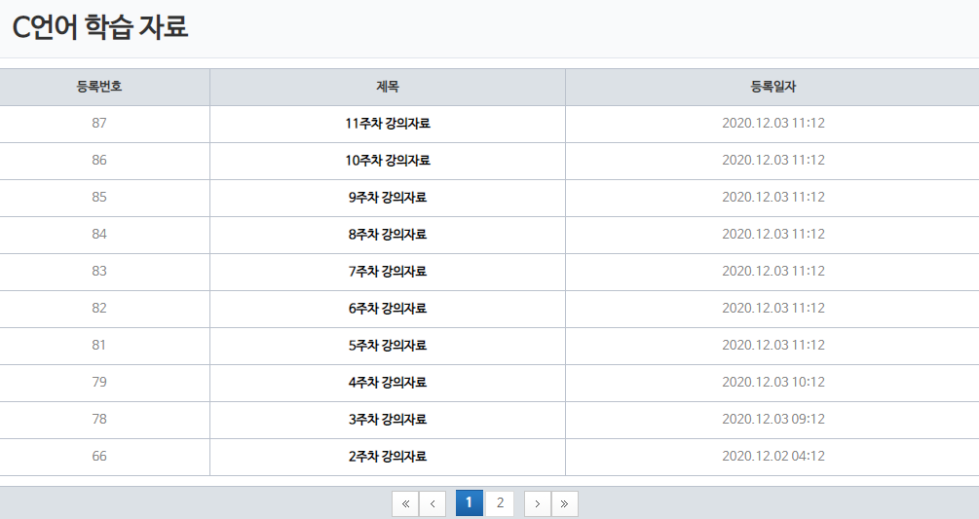
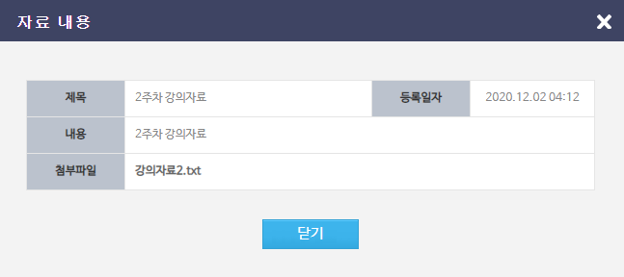
// 학습 자료
LMS PROJECT
04
학습할 때 필요한 자료들을
다운로드 받아 참고할 수 있습니다

Slide 14
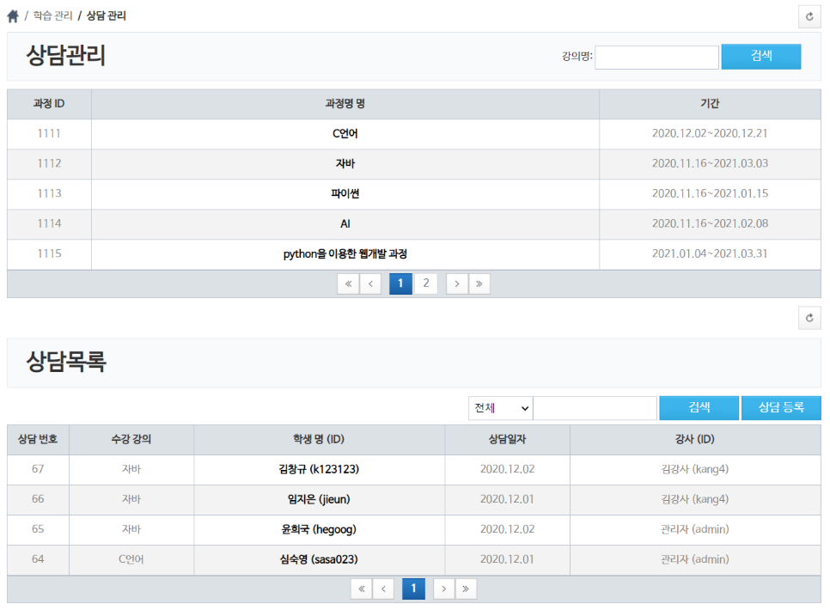
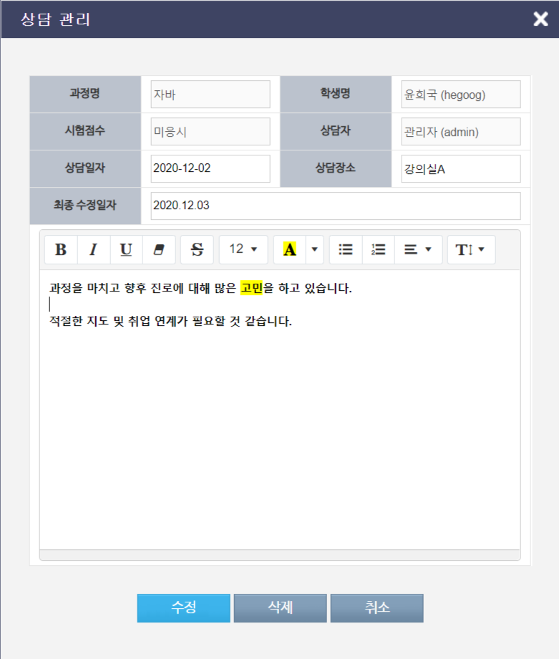
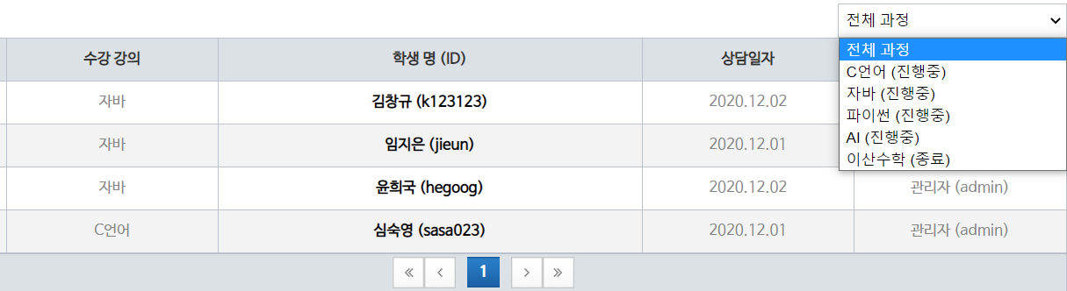
// 상담 관리
LMS PROJECT
05
상담내용을 에디터를 사용해 구현함으로써
상담내용들을 관리 할 때에
UI 효율적으로 관리합니다.

Slide 15

감사합니다

